Slide 1
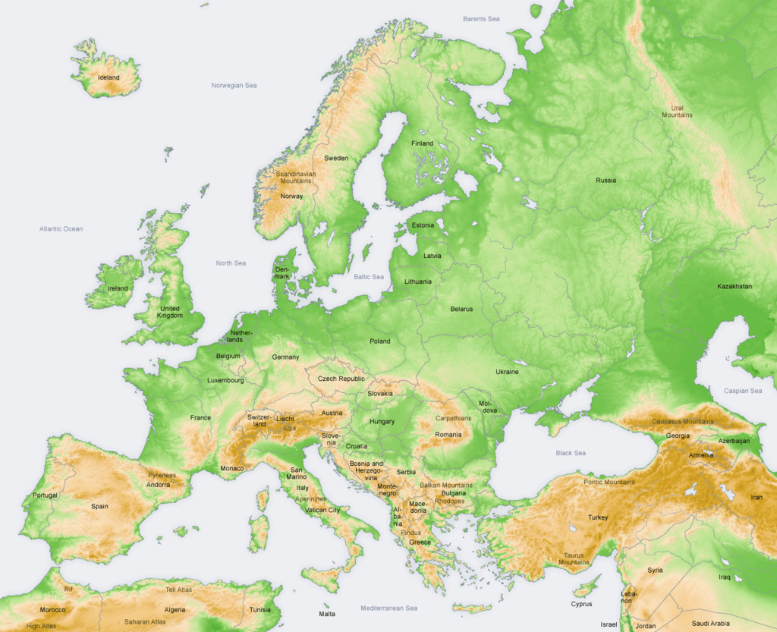
Vanhempainilta 15.10.2014
Jäälin koulu 5-6D

Slide 2
Maantiedon projekti
Syksyn maantiedon projektissa tutustumme Euroopan valtioihin ja niiden tärkeimpiin kaupunkeihin
Projekti toteutetaan pareittain iMovie- sovellusta käyttäen
Käytettävät tablettitietokoneet tulevat koululta
Projekti toteutetaan kouluaikana

Slide 3
Toteutus
Projektissa oppilaiden tulee käyttää vähintään kahta kirjalähdettä ja kahta internetlähdettä (Pearltrees)
Oppilas perehtyy annettuun valtioon monipuolisesti. Luokan internet-sivuilla lisätietoa.
Oppilaat toteuttavat projektin haluamallaan tavalla iMovie-sovellusta käyttäen. Esim. animaatio
Myös osa kuvaamataidon tunneista käytetään projektin tekemiseen
Parijako löytyy luokan sivuilta

Slide 4
Tavoitteet
Oppisisällön hallitseminen
- Eurooppa tutuksi
- Parityöskentelyn ja itsenäisen työskentelyn oppiminen
Tabletin käytön ja sovelluksen harjoittaminen
Vastuu luokan oppimisesta oman projektin kautta
Esiintymiskokemus

